Slide 1
Spółka akcyjna
Mgr Monika Szczotkowska

Slide 2
Spółka akcyjna to najbardziej złożona forma spółki handlowej, przeznaczona do prowadzenia średnich i dużych przedsiębiorstw. Wymaga zaangażowania dużego kapitału – minimum 100 000 zł.

Slide 3
Podstawowe informacje
Spółka kapitałowa;
Minimalny kapitał zakładowy 100 000,00 zł;
Powoływana statutem;
Konstytutywny wpis do rejestru handlowego;
Założyciele – podpisują statut spółki;
Akcjonariusze – właściciele akcji;
Akcja – podstawowy dokument dokumentujący prawa względem spółki.

Slide 4
Akcjonariusz
Osoba wpisana do księgi akcyjnej lub posiadająca akcje na okaziciela, a w spółkach publicznych osoba wymieniona w treści świadectwa depozytowego.
Wyrok SN z 22.11.2002 ( II CKN 642/00)
„Pomimo ważnego zbycia akcji imiennej dotychczasowy akcjonariusz jest nadal uprawnionym i zobowiązanym wobec spółki, jeśli nadal jest wpisany w księdze akcyjnej. Natomiast nabywca akcji nie wpisany do księgi akcyjnej nie ma wobec spółki żadnych uprawnień ani obowiązków, a spółka nie może od niego żądać zaległych, przywiązanych do akcji świadczeń, ani też zgłaszać wniosku o dokonanie wpisu nabywcy do księgi akcyjnej.”
Wpis do księgi akcyjnej nie ma jednak charakteru konstytutywnego!

Slide 5
AKCJE
- udział w kapitale zakładowym – ustalenie zakresu praw udziałowych;
- ogół praw i obowiązków wynikających z praw udziałowych – po całkowitym opłaceniu akcji może być to zespół jedynie praw przysługujących akcjonariuszowi;
- papier wartościowy stwierdzający prawo uczestnictwa w spółce.
W doktrynie wskazuje się, że brak dokumentu akcji nie może pozbawić akcjonariusza przysługujących mu praw, ponieważ ich źródłem nie jest dokument akcji, ale statut.

Slide 6
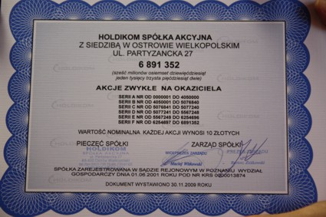
Dokument akcji na okaziciela

Slide 7
Dokument akcji powinien zawierać
firmę, siedzibę i adres spółki,
oznaczenie sądu rejestrowego i numer, pod którym spółka jest wpisana do rejestru (aczkolwiek w jednym ze swych orzeczeń Sąd Najwyższy uznał, że jeśli sąd rejestrowy podany jest prawidłowo, a pomylony jest numer, to możliwe jest zidentyfikowanie samej spółki, a zatem błąd taki nie pociąga za sobą nieważności akcji)
datę zarejestrowania spółki i wystawienia akcji,
wartość nominalną, serię i numer, rodzaj danej akcji i uprawnienia szczególne z akcji,
wysokość dokonanej wpłaty w przypadku akcji imiennych,
ograniczenia co do rozporządzania akcją,
postanowienia statutu o związanych z akcją obowiązkach wobec spółki.
pieczęć spółki oraz podpis zarządu.

Slide 8
Charakter prawny akcji

Slide 9
Niepodzielność akcji
Akcje są niepodzielne – art. 333 § 1 k.s.h.
Akcje mogą być przedmiotem współwłasności – współuprawnieni wykonują swoje prawa w spółce przez wspólnego przedstawiciela. Jeżeli nie wyznaczyli go, nie mogą podejmować czynności w spółce i realizować swoich praw udziałowych, a oświadczenia spółki mogą być kierowane do któregokolwiek z współuprawniony z akcji. To, że nie mogą oni realizować swoich uprawnień w spółce, nie oznacza, że są pozbawieni tych praw.
Za świadczenia związane z akcją współuprawnieni odpowiedają solidarnie.

Slide 10
Rodzaje akcji

Slide 11
AKCJE IMIENNE
Te akcje, które zawierają w treści dokumentu oznaczenie osoby akcjonariusza.
Przeniesienie akcji następuję przez pisemne oświadczenie albo na samym dokumencie akcji, albo też w osobnym dokumencie oraz wymaga przeniesienia posiadania tej akcji.
Forma pisemna dla celów dowodowych.
Wobec spółki za akcjonariusza uprawnionego z akcji imiennych uważa się tylko tę osobę, która jest wpisana do księgi akcyjnej.

Slide 12
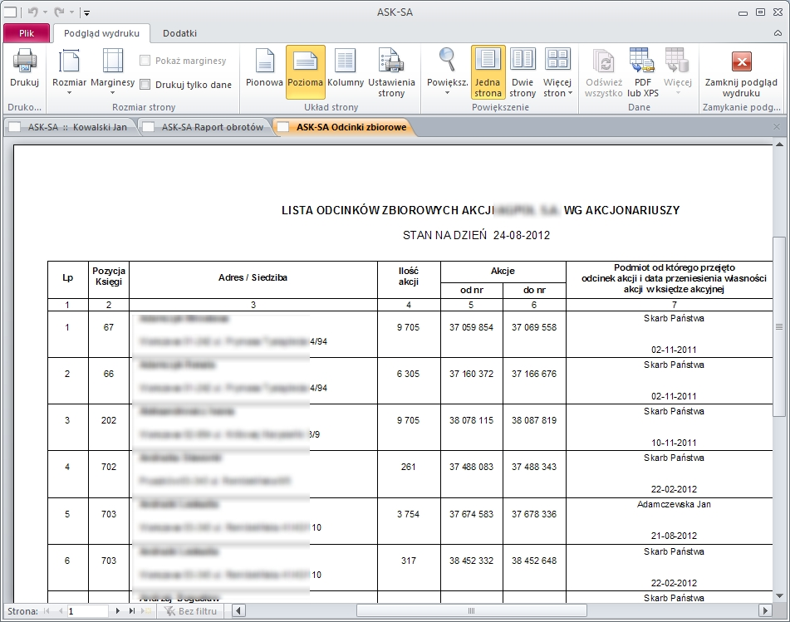

Slide 13
Szczególne rozwiązania związane z akcjami imiennymi
Tylko z akcją imienną może być związany obowiązek niepowtarzających się świadczeń niepieniężnych;
Zbycie tych akcji może podlegać ograniczeniom, ale nie zakazowi;
Akcje obejmowane w zamian za wkłady niepieniężne powinny zostać imiennymi do dnia zatwierdzenia przez najbliższe walne zgromadzenie sprawozdania finansowego za rok obrotowy, w którym nastąpiło pokrycie tych akcji. W ciągu tego okresu akcje te nie mogą być zbyte ani zastawione, powinny być zatrzymane w spółce na zabezpieczenie ewentualnych roszczeń o odszkodowanie za niewykonanie lub nienależyte wykonanie obowiązku wniesienia wkładu .

Slide 14
Akcje na okaziciela
Nazywane też bezimiennymi lub bezosobowymi;
Nie zawierają w swej treści oznaczenia osoby uprawnionej;
Uprawnionym jest każdoczesny posiadacz akcji na okaziciela;
Przeniesienie akcji na okaziciela następuje przez samo przeniesienie posiadania dokumentu akcji – np. jego wręczenie.
Nie można skutecznie ograniczyć zbywania akcji na okaziciela.
Dokumenty akcji na okaziciela nie mogą być wydawane przed pełną wpłatą;
Wobec spółki za akcjonariusza uprawnionego z akcji na okaziciela uważa się jej posiadacza.

Slide 15
Akcje nieme (bezgłosowe)
Akcje uprzywilejowane w zakresie dywidendy, co do których wyłączone jest prawo głosu (art. 353 § 3 k.s.h.);
Mogą być zarówno akcjami imiennymi jak i na okaziciela;
Brak prawa do głosu nie wyłącza prawa do udziału w walnym zgromadzeniu;
Dla akcji niemych nie obowiązuje limit dywidendy określony w art. 353 § 1 k.s.h.;
Korzystają z pierwszeństwa zaspokojenia przed pozostałymi akcjami.

Slide 16
Akcje uprzywilejowane
Rodzaje uprzywilejowania:
Prawo głosu;
Prawo do dywidendy;
Prawo do podziału majątku w przypadku likwidacji spółki

Slide 17
Akcje uprzywilejowane
Akcje o szczególnych uprawnieniach, określonych w statucie;
Powinny być imienne ( za wyjątkiem akcji niemych);
Szczególne uprawnienia można uzależnić od dodatkowych świadczeń, terminu lub warunku;
Przykłady uprzywilejowania:
Co do głosu;
Co do dywidendy;
Co do podziału majątku w przypadku likwidacji spółki;
Prawo powołania lub odwołania określonych organów;
Prawo pierwszeństwa przejęcia akcji w przypadku przymusowego wykupu.
Jedną akcję można uprzywilejować na kilka sposobów.

Slide 18
Osobiste uprawnienia akcjonariuszy
Akcje uprzywilejowane
Uprawnienie związane jest z akcjami – przechodzi na każdoczesnego właściciela akcji;
Uprawnienie związane z osobą konkretnego akcjonariusza – wygasa w momencie przeniesienia prawa własności akcji na inną osobę;

Slide 19
Świadectwa użytkowe
Papiery wartościowe wydawane przez spółkę w zamian za akcje umorzone. Nie mają określonej wartości nominalnej i mogą być wydane, gdy taką możliwość przewiduje statut spółki. Świadectwa użytkowe mogą być imienne lub na okaziciela.
Jeżeli statut nie stanowi inaczej świadectwa użytkowe uczestniczą na równi z akcjami w dywidendzie oraz w nadwyżce majątku spółki, pozostałej po pokryciu wartości nominalnej akcji. Uprawniony ze świadectwa użytkowego nie ponosi odpowiedzialności za zobowiązania związane z umorzoną akcją, nie przysługują mu też inne prawa udziałowe.
Prawa wynikające ze świadectwa użytkowego nie wiążą się ze statusem wspólnika. Są to papiery wartościowe, które inkorporują tylko prawa obligacyjne (dywidenda, udział w podziale majątku) ale nie dają żadnych praw korporacyjnych.

Slide 20
Świadectwa tymczasowe
Temporalne papiery wartościowe, ich okres ważności kończy się w momencie pełnej wpłaty na akcje.
Są wydawane na dowód częściowej wpłaty na akcje na okaziciela, co wiąże się z zasadą, że dokumenty akcji na okaziciela nie mogą być wydawane przed pełną wpłatą;
Forma – pisemna pod rygorem nieważności, zawartość taka sama jak dla akcji;
Są to dokumenty imienne;
Mogą być przedmiotem obrotu;
Dają te same prawa co akcje imienne.

Slide 21
Możliwość rozporządzania akcjami
Co do zasady akcje są zbywalne – art. 337 § 1 k.s.h., można je też zastawić, obciążyć itp.);
Możliwość ograniczenia zbywalności akcji – tylko co do akcji imiennych:
Czasowy zakaz zbywania akcji obejmowanych za wkłady niepieniężne;
Ograniczenie zbywania akcji, z którymi związany jest obowiązek powtarzających się świadczeń niepieniężnych – akcje te mogą być przenoszone tylko za zgodą spółki;
Możliwe ograniczenie prawa zbywania w statucie spółki – np. uzależnienie od zgody spółki (wtedy zgody zarządu w formie pisemnej)

Slide 22
Kapitał zakładowy
100 000,00 zł – minimalny, możliwość wniesienia aportem

Slide 23
Podwyższenie kapitału zakładowego - sposoby
Emisja nowych akcji;
Podwyższenie wartości nominalnej akcji;
Emisja akcji połączona z podwyższeniem wartości dotychczasowych akcji;

Slide 24
Subskrypcja prywatna
Złożenie oferty przez spółkę i jej przyjęcie na piśmie pod rygorem nieważności przez oznaczonego adresata.
Brak możliwości uzależnienia objęcia akcji od spełnienia warunku lub terminu;

Slide 25
Subskrypcja zamknięta
Oferta skierowana wyłącznie do akcjonariuszy, którym służy prawo poboru (prawo pierwszeństwa objęcia akcji po podwyższeniu kapitału zakładowego);
Oferta składana w drodze ogłoszenia lub listami poleconymi;
Możliwość uzależnienia objęcia akcji od warunku lub terminu;
Zwykle nie zachodzą zmiany w składzie osobowym wspólników;
Możliwość wykonania prawa – min. 3 tygodnie;

Slide 26
Subskrypcja otwarta
Skierowanie oferty do osób, którym nie służy prawo poboru;
Konieczność spełnienia konkretnych przesłanek z art. 440 § 1 k.s.h.
Możliwość uzależnienia objęcia akcji od warunku lub terminu.

Slide 27
ORGANY SPÓŁKI
ZARZĄD
RADA NADZORCZA
WALNE ZGROMADZENIE AKCJONARIUSZY

Slide 28
ZARZĄD
Skład: jednoosobowy lub wieloosobowy;
Osoby fizyczne mające pełną zdolność do czynności prawnych;
Nie mogą wchodzić członkowie rady nadzorczej ani prokurenci;
Statut spółki może przewidywać dodatkowe wymagania wobec członków zarządu;
Powoływany i odwoływany przez radę nadzorczą;
CZP III 34/14 – dwa słowa o prokurze

Slide 29
Mandat członka zarządu
Upoważnienie do pełnienia obowiązków i wykonywania praw członka zarządu;
Maksymalny czas trwania mandatu – 5 lat, możliwość ponownego powołania;
Zasada indywidualnej kadencji członków zarządu;
Możliwość odwołania w każdym czasie;

Slide 30
Kompetencje zarządu
Wszystkie czynności sądowe i pozasądowe;
Możliwość ograniczenia praw zarządu tylko w stosunkach wewnętrznych;
Zasada równości praw i obowiązków wszystkich członków zarządu;
Reprezentacja czynna – określona w statucie, jeśli nie to zgodnie z k.s.h.;
Reprezentacja bierna – wystarczy wobec jednego z reprezentantów ( członek zarządu / prokurent);

Slide 31
Rada nadzorcza
Organ kolegialny;
Skład: co najmniej 3 osoby ( w spółkach publicznych co najmniej 5);
Powoływana i odwoływana przez WZA;
Zakaz łączenia funkcji ze stanowiskami określonymi w art. 387 k.s.h.;
Organ kontrolny;

Slide 32
RN - kompetencje
Ocena sprawozdań finansowych oraz sprawozdań z działalności spółki;;
Ocena wniosków zarządu dotyczących podziału zysku albo pokrycia strat;
Składanie walnemu zgromadzeniu corocznego pisemnego sprawozdania z wyników tej oceny;
Możliwość badania wszystkich dokumentów spółki, możliwość żądania dodatkowych sprawozdań i wyjaśnień od członków zarządu oraz pracowników spółki;
Zawieszanie z ważnych powodów członków zarządu;
Delegowanie członka RN do czasowego wykonywania funkcji członka zarządu;

Slide 33
Wlane zgromadzenie akcjonariuszy
Organ uchwałodawczy;
Organ właścicielski;

Slide 34
Kompetencje
rozpatruje i zatwierdza sprawozdania zarządu z działalności spółki oraz sprawozdanie finansowe za ubiegły rok obrotowy,
udziela absolutorium członkom organów spółki z wykonania przez nich obowiązków,
podejmuje postanowienia dotyczące roszczeń o naprawienie szkody wyrządzonej przy zawiązaniu spółki lub sprawowaniu zarządu albo nadzoru,
decyduje o zbyciu lub wydzierżawieniu przedsiębiorstwa lub jego zorganizowanej części i o ustanowieniu na nich ograniczonego prawa rzeczowego,
decyduje o nabyciu i zbyciu nieruchomości, użytkowania wieczystego lub udziału w nieruchomości, chyba że statut stanowi inaczej,
emituje obligacje zamienne, obligacje z prawem pierwszeństwa i warranty subskrypcyjne,
posiada prawo nabywania własnych akcji
rozstrzyga o użyciu kapitału zapasowego i rezerwowego.

Slide 35
Prawo zwoływania a żądania zwoływania walnego zgromadzenia;
Ogłoszenie na 3 tygodnie przed WZ, jeśli wszystkie akcje imienne – możliwe zawiadomienie listami poleconymi lub przesyłką kurierską na 2 tygodnie przed WZ;
Pocztą elektroniczną jeśli wyraził na to zgodę – piesia WZ bez zwoływania – jeśli mną;
Możliwość odbycia WZ jeśli cały kapitał zakładowy jest reprezentowany, a nikt z obecnych nie zgłosił sprzeciwu;

Slide 36
Prawo uczestnictwa w WZ
Uprawnieni z akcji imiennych i świadectw tymczasowych;
Zastawnicy i użytkownicy, którym przysługuje prawo głosu (muszą być wpisani do KA na tydzień przed WZ);
Uprawnieni z akcji na okaziciela (dokumenty muszą być złożone w spółce na tydzień przed WZ)’
Członkowie zarządu;
Członkowie RN;
W spółkach publicznych – warunek – złożenia świadectwa depozytowego;

Slide 37
Głosowanie
Możliwość wykonywania prawa głosu przez pełnomocnika;
Pełnomocnictwo forma pisemna pod rygorem nieważności;
Ograniczenia co do pełnomocnika: członek zarządu, pracownik spółki;
Zakaz głosowania w ogóle - w sytuacjach:
  Gdy głosowaniem objęta jest odpowiedzialność akcjonariusza wobec spółki;
  Zwolnienie z zobowiązania wobec spółki;
  Sporu między akcjonariuszem a spółką;

Slide 38
WZ
Co do zasady - Odbywa się w siedzibie spółki;
Statut może wskazywać na inne miejsce właściwe dla odbywania WZ – musi być ono jedna na terytorium RP;
Otwiera je przewodniczący RN lub zastępca; w przypadku nieobecności – prezes zarządu albo osoba wyznaczona przez zarząd;
Wybór przewodniczącego;
Sporządzenie i zatwierdzenie listy obecności;
Dyskutowanie spraw w kolejności porządku obrad;
Każda akcja = jeden głos na WZ;
Uchwały zamieszczone w protokole sporządzonym przez notariusza;
Gdy podpisany dokument znajdzie się w KP – wówczas jest uchwałą;

Slide 39
Podejmowanie uchwał
Co do zasady głosowanie jawne;
Zwykle bezwzględna większość głosów, chyba że ustawa albo statut inaczej;
Inne ¾ - np. umorzenie akcji, zbycie przedsiębiorstwa;
Zwykła większość: umorzenie akcji w sytuacji, gdy cały kapitał zakładowy jest reprezentowany;
Uchwała o zmianie statutu lub zmieniająca osobiste uprawnienia akcjonariuszy –wymaga zgody wszystkich akcjonariuszy, których dotyczy;
2/3 bez przywilejów – istotna zmiana zakresu działalności przedsiębiorstwa;
95% oddanych głosów – przymusowy wykup akcji akcjonariuszy mniejszościowych;

Slide 40
Głosowanie tajne jako odstępstwo od reguły
Wybory i uchwały o odwołanie członków organów;
Pociągnięcie ww. do odpowiedzialności;
W osobowych sprawach akcjonariuszy (przyznanie przywilejów, praw osobistych);
Gdy takie żądanie zgłosi choć jeden z akcjonariuszy obecny na WZ lub reprezentowany;
Możliwość podjęcia uchwały o uchyleniu tajności głosowania;
Nie ma to zastosowania w spółkach jednoosobowych.

Slide 41
DZIĘKUJĘ ZA UWAGĘ
NASTĘPNY TEMAT:
ZASKARŻANIE UCHWAŁ W SPÓŁKACH KAPITAŁOWYCH

